Slide 1
Koroze kovů
Ing. Alena Selucká

Slide 2
Nejčastější druhy poškození
Mechanické poškození
  poškrábání
  deformace
Fyzikálně - chemické poškození
  Koroze: chemická a elektrochemická
Notes:
Podle mechanismu průběhu koroze rozdělujeme korozi na chemickou a elektrochemickou. Chemická koroze probíhá v suchém prostředí, bez přítomnosti elektrolytu – v praxi se jedná o korozi v plynech za vyšších teplot (opal – oxidace za vyšších teplot, schopnost kovu odolávat za vyšších teplot = žáruvzdornost).
Protože jsou kovy elektricky vodivé a jsou často vystaveny účinkům vodných elektrolytů, je koroze téměř vždy jejich elektrochemická přeměna anodickým rozpouštěním.

Slide 3
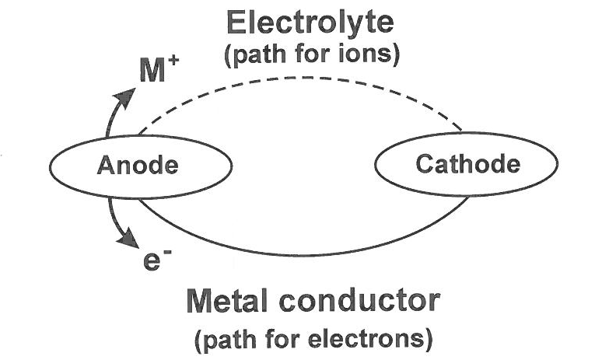
Koroze kovů
Elektrochemická koroze
  Oxidace (anoda)
    M → M^{n+} + ne⁻
    Fe → Fe²⁺ + 2e⁻
  Redukce (katoda)
    M^{n+} + ne⁻ → Μ
    Redukcí kyslíku
    O₂ + 2 H₂0 + 4 e⁻ → 4 (OH) – ….. v neutrálním prostředí
    O₂ + 4H+ + 4 e⁻ → 2Η2Ο ….. v kyselém prostředí (pH ˂ 4)
    Vylučováním vodíku
    H2O + 2 e⁻ → H₂ + 2OH- ….. v neutrálním a zásaditém prostředí
    2 H⁺ + 2 e⁻ → H + H → H_{2 ……..}v kyselém prostředí (pH ˂ 4)
    Fe ²⁺ + 2 OH ⁻ → Fe(OH)₂
    Fe(OH)₂ + H₂O + 1/2 O₂ → Fe(OH)₃
Notes:
Podle mechanismu průběhu koroze rozdělujeme korozi na chemickou a elektrochemickou. Chemická koroze probíhá v suchém prostředí, bez přítomnosti elektrolytu – v praxi se jedná o korozi v plynech za vyšších teplot (opal – oxidace za vyšších teplot, schopnost kovu odolávat za vyšších teplot = žáruvzdornost).
Protože jsou kovy elektricky vodivé a jsou často vystaveny účinkům vodných elektrolytů, je koroze téměř vždy jejich elektrochemická přeměna anodickým rozpouštěním.
V přítomnosti vody (vzdušné vlhkosti) probíhají elektrochemické děje, jejichž podstatou je vznik korozního makro nebo mikro článku, v rámci kterých se dějí oxidační a redukční reakce. Pozn.: Elektrolytem může být každá kapalná nebo pevná fáze, která je iontově vodivá.
Elektrony uvolněné ionizací atomů kovu jsou spotřebovávány katodickými reakcemi, což jsou elektrodové reakce vedoucí k redukci některé složky elektrolytu. Ve vodných elektrolytech jsou nejběžnější katodické vylučování vodíku a redukce kyslíku. Vylučování vodíku lze popsat dvěma rovnicemi pro dvě různé reakce. Prvá se uplatňuje především v kyselém prostředí, kde je dostatek vodíkových iontů. Druhá se uplatňuje hlavně v neutrálním a alkalickém prostředí, kde je již přítomno velmi málo vodíkových iontů. Rychlost jejich redukce snadno přechází v transportní řízení (malé limitní proudové hustoty) a hlavním zdrojem vodíku je přímý rozklad vody. Nejběžnější katodickou reakcí v elektrolytech, které jsou v kontaktu se vzdušnou atmosférou, je redukce kyslíku. Vedle vylučování vodíku a redukce kyslíku může oxidaci kovů doprovázet celá řada dalších redukčních reakcí, jako je například redukce železitých (Fe3+ + e- = Fe2+)
Podmínky koroze kovu:
Přítomnost anody, kde probíhá oxidace
Katoda, kde probíhá redukce
Elektrické vodivé spojení umožňující přenos elektronů z anody na katodu
Elektrolyt (přenos iontů mezi elektrodami)

Slide 4
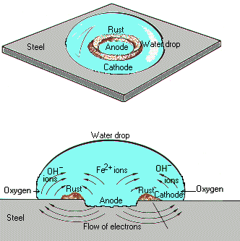
Koroze železa
    Fe → Fe²⁺ + 2e⁻
    ^{Oxidace}
    ^{Redukce}
v neutrálním prostředí (při kontaktu se vzdušnou atmosférou)
O₂ + 2 H₂0 + 4 e⁻ → 4 (OH) –
v kyselém prostředí
O₂ + 4H+ + 4 e⁻ → 2Η₂Ο
Fe ²⁺ + 2 OH ⁻ → Fe(OH)₂
Fe(OH)₂ + H₂O + 1/2 O₂ → Fe(OH)₃
Notes:
Probíhá v elektricky vodivém prostředí. Příčinou koroze je tvorba korozního galvanického článku. Vznikne vodivé spojení mezi látkou, která vystupuje jako anoda, a látkou, která je katodou. Materiál, který je v článku anodou, se oxiduje, a tedy koroduje. Aby mohlo probíhat další rozpouštění, musí být elektrony uvolněné při oxidaci nějakým způsobem spotřebovány, jinak dojde k tzv. polarizaci elektrody. Polarizace vede ke zpomalení či zastavení anodické oxidace. Látky, které elektrony odebírají, plní funkci depolarizátoru. Mohou to být i částice v roztoku schopné elektrony přijímat, například kationty vodíku nebo atomy kyslíku. Katodou v uhlíkové oceli může být také právě prvek uhlík. Při elektrochemické korozi dochází k přenosu elektronů na větší vzdálenost, než činí dva atomy. Příkladem může být koroze oceli v provzdušněné vodě. V kyselém prostředí jsou akceptorem elektronů kationty vodíku, které se redukují na vodík a reagují s rozpuštěným kyslíkem za vzniku vody. Železnaté kationty uvolněné do roztoku reagují za vzniku hydroxidu železnatého, který je dále oxidován na hydroxid železitý. Hydroxid železitý je podstatou rzi, která se odlupuje z povrchu oceli a umožňuje tím další průběh koroze.

Slide 5
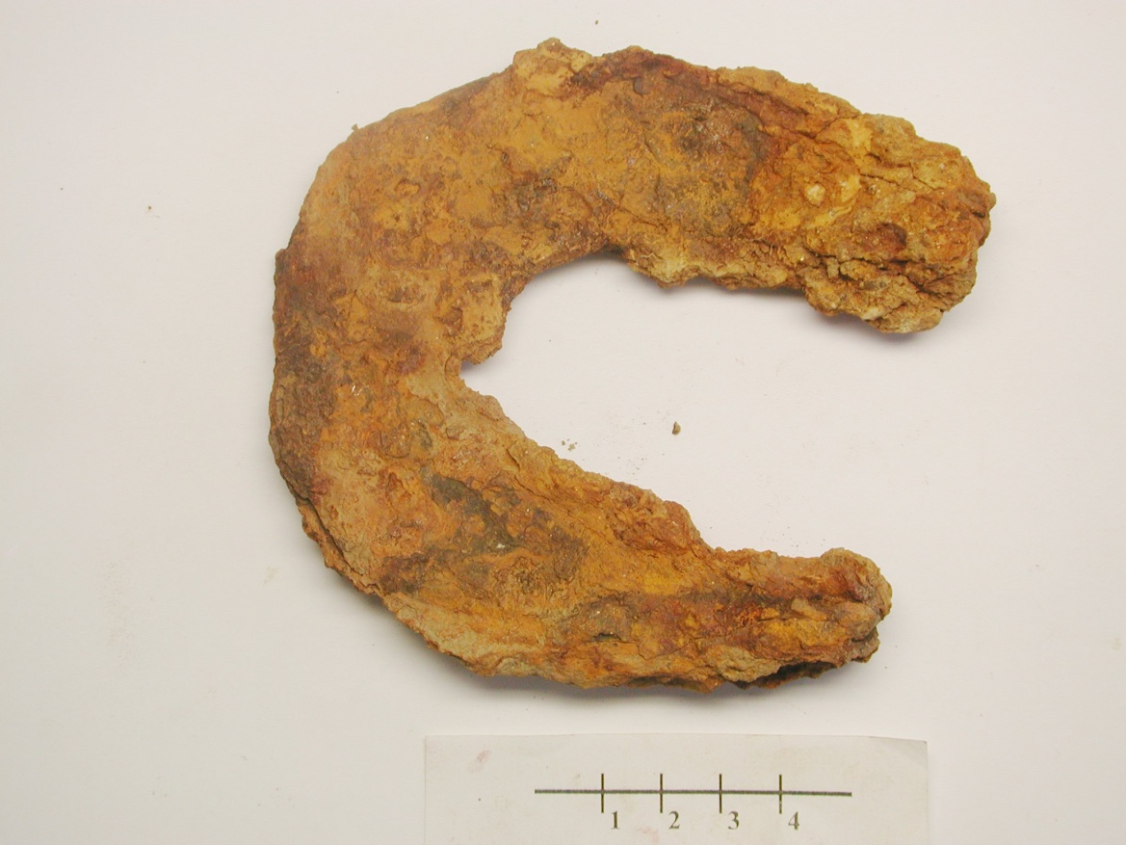
Koroze železa
Notes:
Archeologická železná podkova – pokrytá produkty rzi, krusty zeminy.

Slide 6
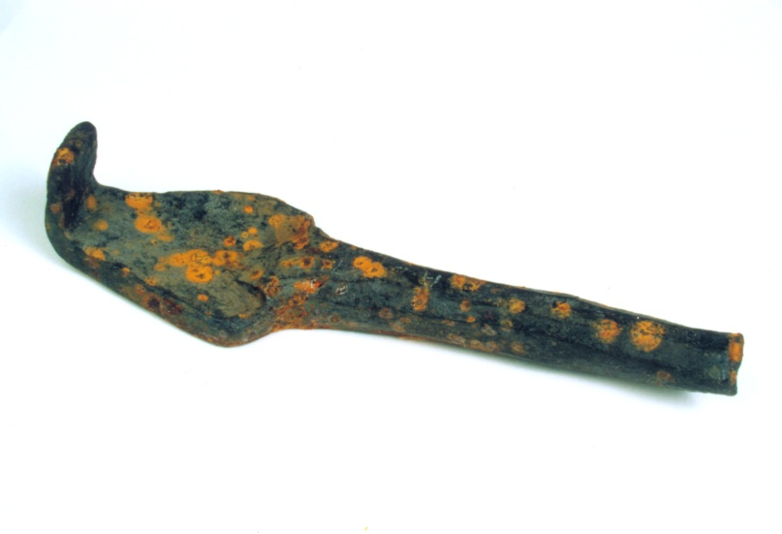
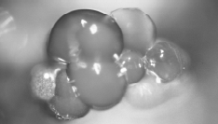
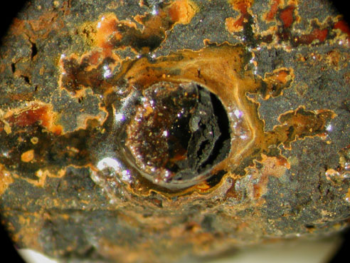
Aktivní koroze
l
chloridová koroze železa
Zdroj: CCI Note 9/1
Notes:
Hranice maximální přijatelné korozní rychlosti jeprakticky v intervalu tří řádů (0,1 mm za rok až 0,1 μm za rok). Pokud je rychlost, s jakou dochází k úbytkům kovu menší než 0,1μm za rok, pak je korozní napadení přijatelné téměř vždy.
Aktivní koroze – koroze projevující se vyšší korozní rychlostí- příkladem chloridová koroze železa – viz publikace Selwyn: str. 105 – 108 (dále bude popsáno zvlášť u železa a jeho slitin)

Slide 7
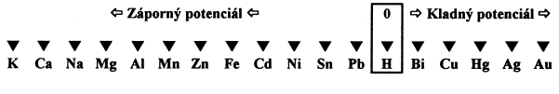
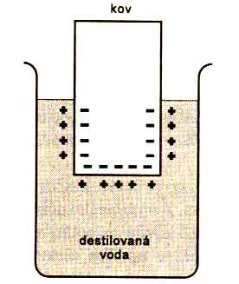
Standardní rovnovážné potenciály kovů
E⁰ - standardní elektrodový potenciál, na který se elektroda nabije při 25 °C, je li ponořena do roztoku své soli o jednotkové koncentraci
Notes:
Každý kov jeví větší či menší snahu vysílat své kationty do roztoku, disponuje tedy jistým „rozpouštěcím tlakem“. Tendence vysílat své ionty do roztoku je tím větší, čím volněji jsou vázány valenční elektrony. Kovy méně ušlechtilé s nízkými hodnotami ionizačních potenciálů mají větší tlak než kovy ušlechtilé. Mírou schopnosti kovu přecházet do stavu iontů v elektrolytu je dána hodnotou jeho elektrodového potenciálu. Hodnoty standardních potenciálů jsou uvedeny v chemických tabulkách. Potenciálový rozdíl mezi elektrodou libovolného kovu v roztoku jeho iontů o jednotkové koncentraci při teplotě 25 ºC a standardní vodíkovou elektrodou je definován jako standardní redoxní potenciál kovu a značí se E⁰.
Spojí-li se dvě elektrody do článku, pak ta, která má nižší potenciál se rozpouští na kladně nabité kationty, přičemž uvolňuje elektrony do elektrického obvodu. tato elektroda je záporná a nazývá se katoda. Elektroda, která má vyšší hodnotu potenciálu je nabita kladně, z elektrického obvodu elektrony odebírá, elektricky jimi neutralizuje kationty a ty se v podobě kovu na elektrodě vylučují. tato elektroda je anodou.
Kovy, které mají kladný elektrodový potenciál (větší než vodíková elektroda) se nazývají kovy ušlechtilé a za běžných podmínek nekorodují vlivem působení vlhkosti. Kovy se záporným potenciálem vlivem vlhkosti korodují a záleží pouze na vlastnostech korozních zplodin, jestli tato koroze povede k úplnému rozpuštění kovu (oxidy železa jsou práškovité) nebo bude další koroze omezena (viz ochranná vrstva oxidu hlinitého).
Mezi kovovou elektrodou a roztokem její soli se ustaví určitá elektrochemická rovnováha, kterou nazýváme elektrodový potenciál. Fyzikální definice potenciálu je poněkud složitější a pro naše účely nepřehledná. Pro názornost si můžeme potenciál představit jako určitou výškovou polohu, a podobně jako u měření výšek zeměpisných objektů, i zde si musíme zvolit nějakou základní referenční hladinu, vůči níž budeme všechny potenciály vztahovat a číselně kvantifikovat. Zeměpisci si za referenční hladinu zvolili hladinu moře a chtějí-li změřit výšku hory, odečtou od sebe nadmořskou výšku vrcholu hory a nadmořskou výšku určitého místa na jejím úpatí. Elektrochemici si za referenční vztažnou hodnotu zvolili potenciál vodíkové elektrody při 25°C.
Velikost elektrodového potenciálu, jak již bylo výše uvedeno, nelze měřit přímo, ale srovnáním s jinou elektrodou, např. tzv. vodíkovou elektrodou (platinový plíšek, potažený platinovou černí, sycenou vodíkem pod tlakem 101,325 kPa, ponořeným do roztoku se střední aktivitou vodíkových iontů a(H⁺) = 1), jejíž standardní potenciál považujeme definitoricky za rovný nule při všech teplotách. Při užití této elektrody byly určeny relativní elektrodové potenciály některých kovů, ponořených do roztoků vlastních solí a sestavena tzv. Beketovova (N.N. Beketov 1827–1911) řada napětí kovů:

Slide 8
Nernstova rovnice
Vliv teploty, koncentrace a změny oxidačního čísla na standardní elektrodový potenciál
E = E° + RT. ln c / (z.F)
E .... potenciál při teplotě T a koncentraci c
E° ... standardní elektrodový potenciál (číselné hodnoty ve voltech V jsou v úvodní tabulce)
R = 8,314 J . K-1.mol-1 ... univerzální plynová konstanta
T ... teplota (K)
c ... koncentrace elektrolytu( mol/l )
z ... změna oxidačního čísla mezi elektrodou a jejím kationtem
F = 9,65 . 10⁴ C/mol ... Faradayova konstanta
Notes:
Rozdíl dvou potenciálů se nazývá elektrické napětí. Protože potenciály elektrod jsou závislé na teplotě a koncentraci, je jako standardní elektrodový potenciál E° definován potenciál, na který se elektroda nabije při teplotě 25 °C, je-li ponořena do roztoku své soli o jednotkové koncentraci (přesněji aktivitě - pro naše výpočty však budeme používat koncentraci). Vliv teploty, koncentrace a změny oxidačního čísla na standardní elektrodový potenciál popisuje vztah
(1) E = E° + RT. ln c / (z.F)
kde E .... potenciál při teplotě T a koncentraci c
E° ... standardní elektrodový potenciál (číselné hodnoty ve voltech V jsou v úvodní tabulce)
R = 8,314 J . K-1.mol-1 ... univerzální plynová konstanta
T ... teplota (K)
c ... koncentrace elektrolytu( mol/l )
z ... změna oxidačního čísla mezi elektrodou a jejím kationtem
F = 9,65 . 10⁴ C/mol ... Faradayova konstanta
Mezi elektrodami s potenciály E₁ a E₂ spojenými do elektrochemického článku (konstrukce článku se probírána přednáškách a pro naše výpočty není důležitá) se ustaví elektrické napětí o velikosti
(2) U = | E₁ - E₂ |
I. Určete elektrodový potenciál zinkové elektrody, při koncentraci elektrolytu 0,5 mol/l a teplotě 0°C
Řešení: Dosadíme potřebné veličiny do vztahu (1):
E = E° + RT. ln c / (z.F) = -0,763 + 8,314. 273,16 . ln 0,5/(2 . 9,65.10⁴) =
= -0,763 + (-1574,17)/193000 = -0,771 (V)
Závěr: Zinková elektroda, ponořená do elektrolytu o koncentraci 0,5 mol/l má při teplotě 0°C elektrodový potenciál -0,771 V.
zdroj: http://www.zshk.cz/safra/SBIRKA_PRIKLADU/Elektrochemie.htm

Slide 9
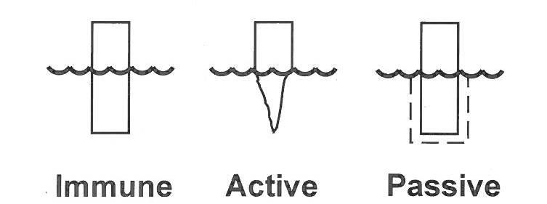
Chování kovů v elektrolytu
Au, Pt Fe, Cu, … Zn

Slide 10
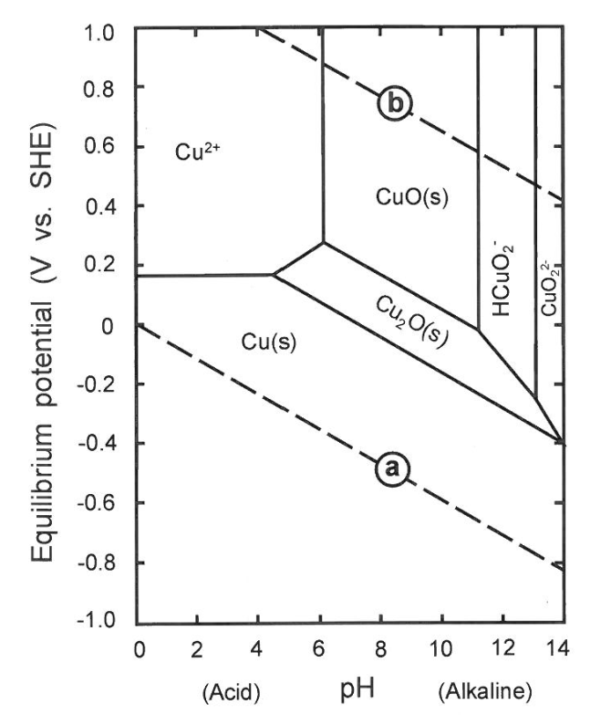
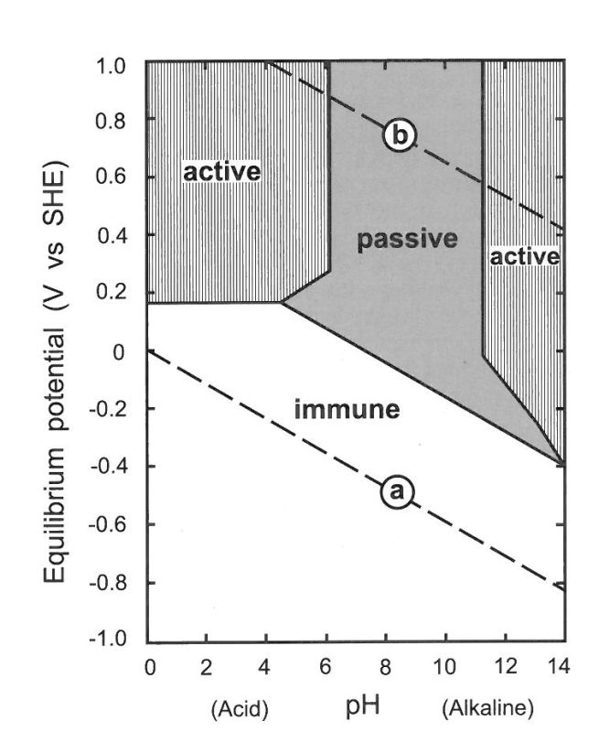
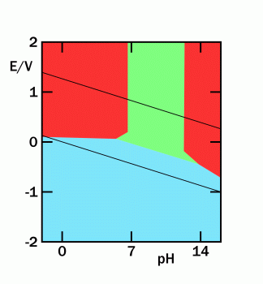
Diagramy stability kovů potenciál – pH (Pourbaix)
Cu
Notes:
Zohledňují vznik nerozpustných korozních produktů. Diagramy vymezují při dané konstatní teplotě oblasti oxidační schopnosti prostředí (resp. Potenciálu) a hodnoty pH, v nichž je termodinamicky stabilní bu´D KOV (IMUNITA) , nebo jeho kationty popř. oxoanionty v roztkoku (aktivita – koroze) nebo nerozpustné oxidy či hyrdroxidy (pasivita). Diagramy také vymezují stabilitu vody. Nad čarou b je voda rozkládá za vývoje kyslíku, pod čarou a voda se rozkládá za vývoje vodíku.
U ušlechtilých kovů zasahuje jejich imunita do oblasti stability vody (kov je termodynamicky stabilní v čisté vodě). Existence oblasti pasivity kovu (v oblasti stability vody) umožňuje také jeho praktické využití ve vodných roztocích,

Slide 11
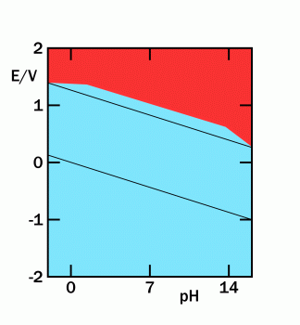
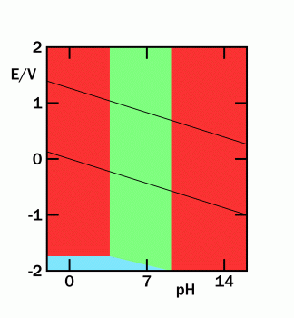
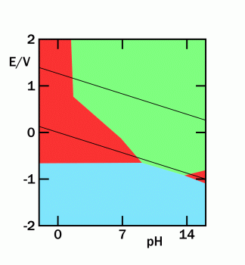
Diagramy stability kovů potenciál – pH (Pourbaix)
Au
Al
Fe
Zdroj: P. Novák: Koroze kovů, VŠCHT
Notes:
Modrá – imunita, červená – aktivita, zelená – pasivita
Celou oblast stability vody překrývá svou imunitou pouze zlato (obr. 4a.). Pokud by bylo do prostředí přidáno komplexotvorné činidlo, např. kyanidy, posunula by se hranice oblasti imunity výrazně k nižším potenciálům a také zlato by se za přítomnosti oxidovadel aktivně rozpouštělo, což se také využívá při hydrometalurgickém zpracování. Podobný případ je v lučavce královské, kde kyselina dusičná je silné oxidovadlo a kyselina chlorovodíková sepodílí na vzniku komplexů zlata.
Železo je teoreticky použitelné díky pasivitě v oblasti stability vody, nelze jej ale používat v kyselém prostředí. K pasivaci vede jak změna hodnoty pH, tak i změna oxidační schopnosti prostředí, resp. Potenciálu
Zinek i hliník jsou neušlechtilé amfoterní kovy, které jsou rozpustné v kyselém i zásaditém prostředí. Pasivaci Zn i Al lze dosáhnout pouze změnou hodnoty pH, nikoli změnou oxidačních účinků prostředí nebo změnou potenciálu (

Slide 12
Koroze kovů - druhy
Podle rozsahu poškození – plošná a místní koroze
Podle mechanismu vzniku – v důsledku makročlánků, štěrbinová a bodová, mezikrystalová a selektivní, praskání vyvolané prostředím, erozní, poškození vodíkem.
Podle charakteru prostředí – atmosférická, ve vodě, půdní, beton.

Slide 13
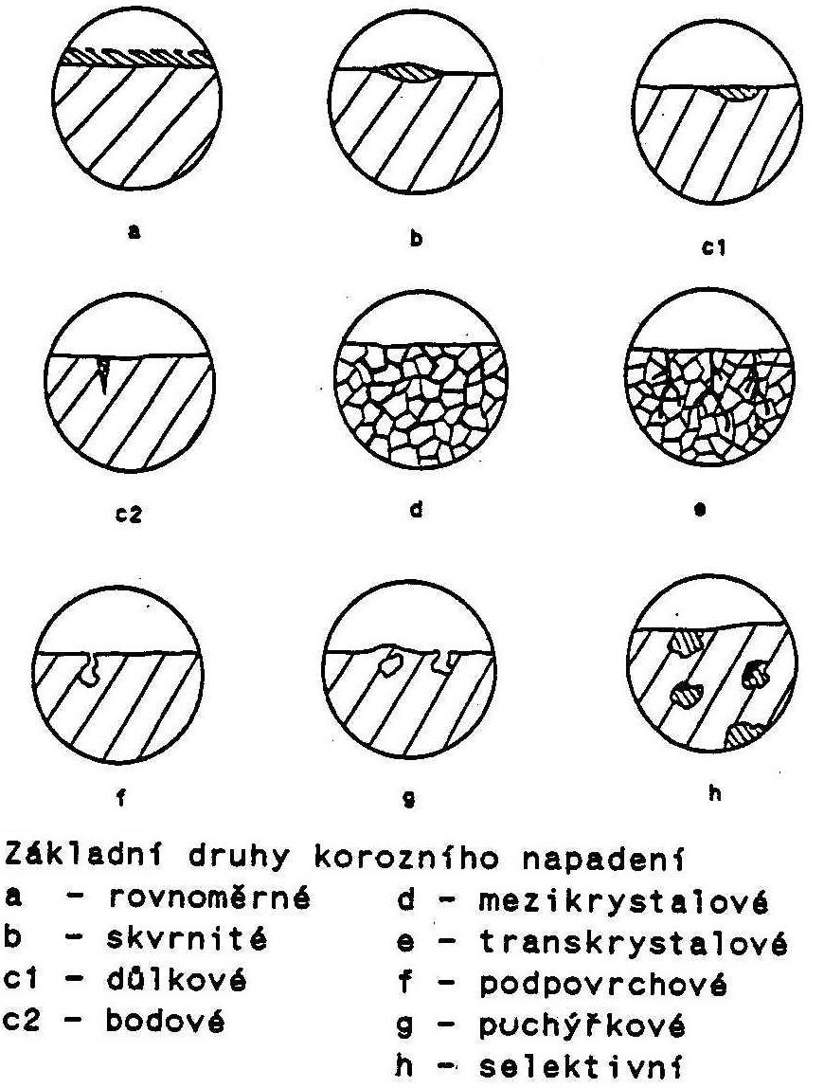
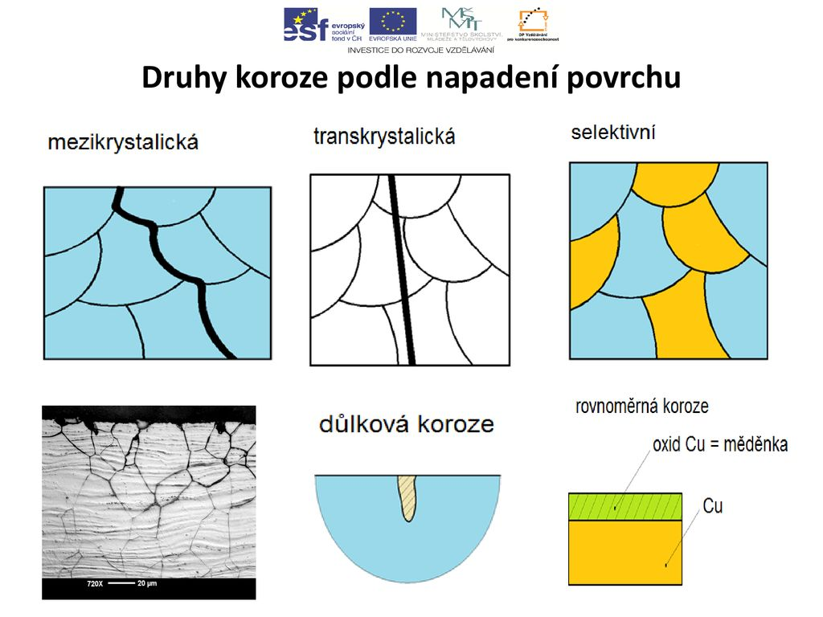
Koroze kovů - druhy
https://slideplayer.cz/slide/15385433/

Slide 14
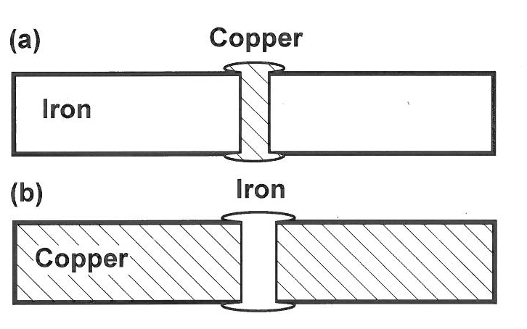
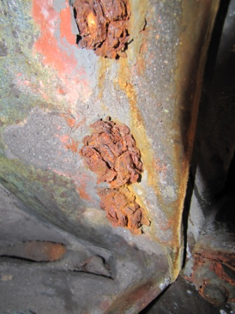
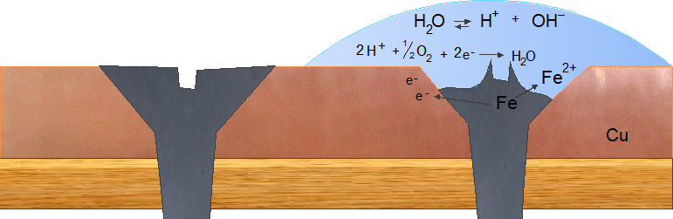
Galvanická koroze
Korozi ovlivňuje poměr ploch anody
a katody:
Velká anoda/malá katoda – slabá koroze
Malá anoda/velká katoda – značná koroze anodické části (železný nýt)
Zkorodované železné šrouby na bronzovém pomníku Jana Žižky - http://www.houska.cz/srouby-na-spojich

Slide 15
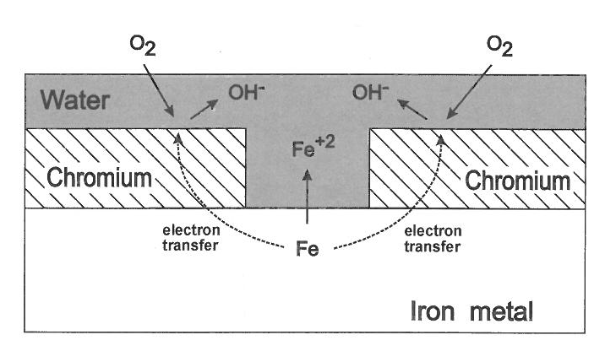
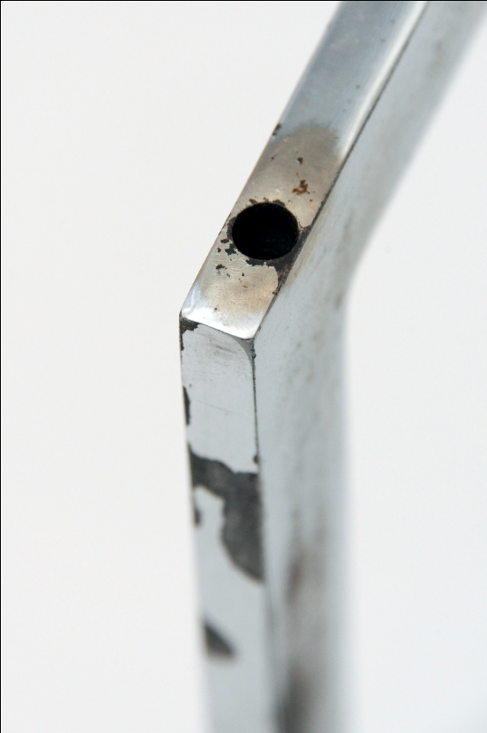
Galvanická koroze - pokovení
Chromování železa

Slide 16
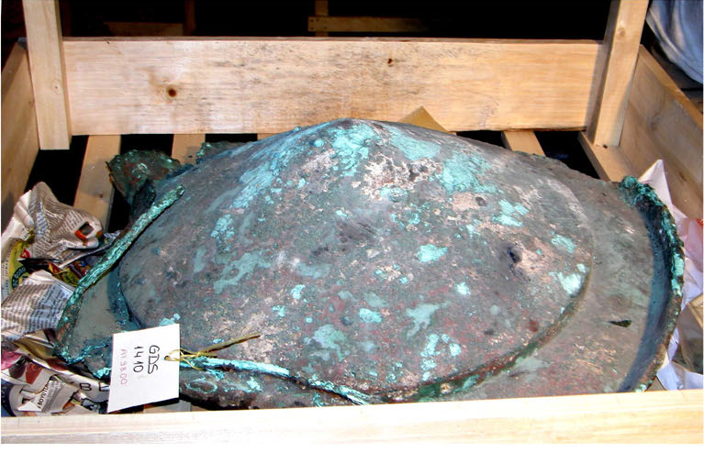
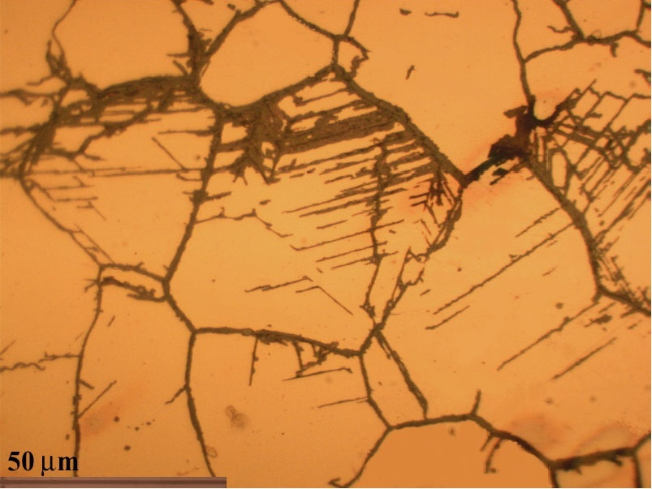
Mezikrystalová koroze

Slide 17
Příčiny koroze
voda, kyslík
Cl⁻ (NaCl, KCl)
organické kyseliny (uvolňované během degradace organických materiálů)
anorganické kyseliny (HCl, H₂SO₄, HNO₃)
lidský pot
H₂S, COS
prach
vzájemný kontakt různých kovů

Slide 18
Ochrana proti korozi
Snížení relativní vlhkosti vzduchu (optimálně pod 60 % i méně)
Udržovat stabilní teplotu cca 10 – 25 °C, zabránit poklesu teploty pod 0 °C
Odstraňovat stimulátory koroze (chloridové soli, oxid siřičitý, ozón, oxidy dusíku, těkavé organické látky) – filtrací vzduchu, umístěním aktivního uhlí do vitrín nebo jiných chemisorpčních médií
Používat vždy ochranné rukavice (zabránit kontaktu s lidským potem)
Udržovat čistotu bez prachu
Zabránit vzájemnému kontaktu kovů s různou ušlechtilostí

Slide 19
Doporučení pro uložení
Stabilní klima:
T = 15 - 20 °C
RV = 45 - 55 % (pro kovy s org. materiály)
RV = 30 - 40 % (pro samostatné kovy)
  RV ≤ 20 % (pro Fe nálezy s aktivní chloridovou korozí)
Intenzita osvětlení do 300 lx
UV pod 75 μW/lm

Slide 20
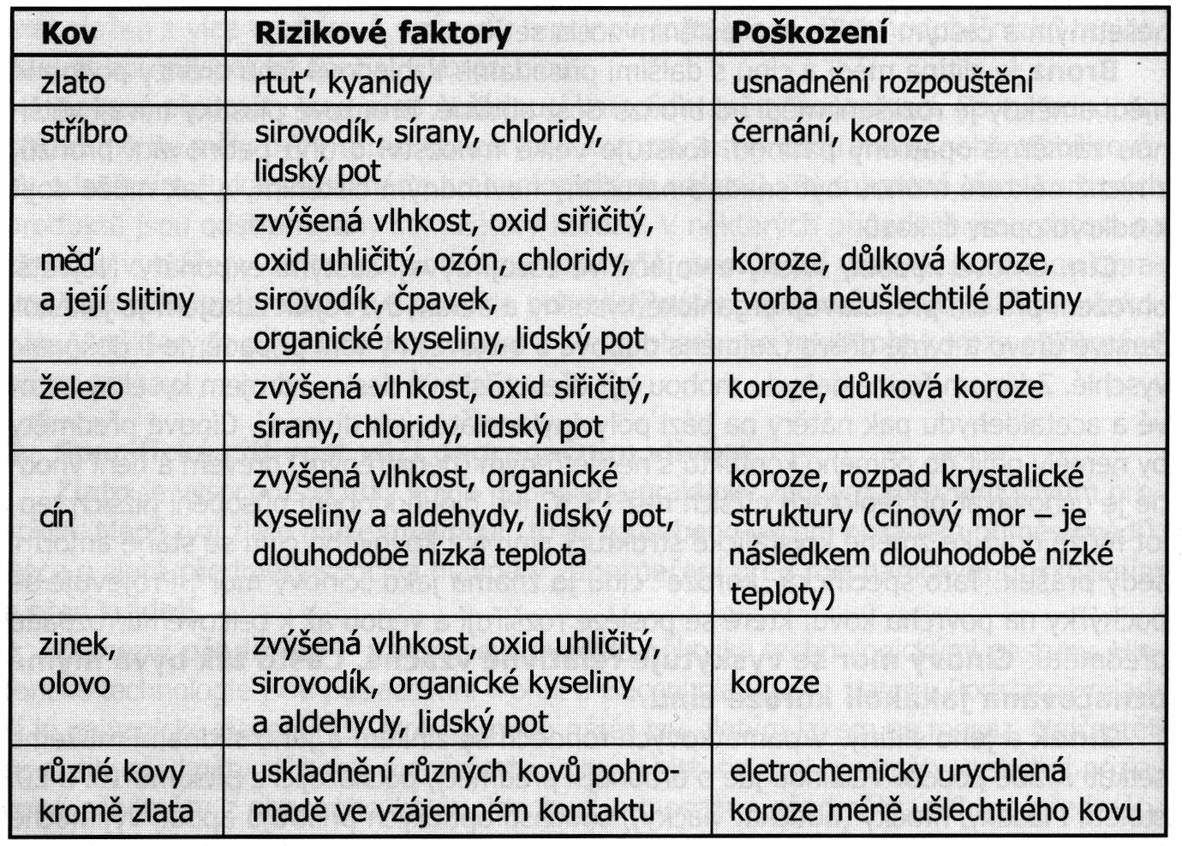
Rizikové faktory
Tab.: Preventivní péče o historické objekty a sbírky v nich uložené, Praha 2002

Slide 21
Literatura
J. M. Cronyn: The Elements of Archaelogical Conservation, New York § London, 1990
Storage of Metals: CCI Notes 9/2, Canadian Conservation Institute, 1995
Recognising of Active Corrosion, CCI Notes 9/1, Canadian Conservation Institute, 1997
V. Ustohal: Kovy a slitiny, Moravské zemské muzeum, 1992
Základy muzejní konzervace, Moravské zemské muzeum, 1989
K. Taubel a kol.: Zlatnictví, stříbrnictví a klenotnictví, SNTL Praha, 1989
Stabilizace železných archeologických nálezů, sborník z workshopu, 4.-5.11.2002, Brno.
Preventivní péče o historické objekty a sbírky v nich uložené, Státní ústav památkové péče, Praha, 2002

Slide 22
Literatura
Bartoníček, R. a kol.: Koroze a protikorozní ochrana kovů, Academia, ČSAV, Praha, 1966.
Černý, M.: Korozní vlastnosti kovových a konstrukčních materiálů, SNTL, Praha, 1984.
Johnson, J. H., Kiepura, R. T., Humpries, D. A. (eds.): Corrosion, ASM Handbook, Vol. 13, ASM International USA, 1992.
Svoboda, M.: Protikorozní ochrana kovů organickými povlaky, SNTL, Praha, 1985.
Tétreault J.: Airborne pollutants in museums, galleries, and archives, Canadian Conservation Institute, 2003.

